Slide 1
Bewuster formuleren aan de hand van conceptcartoons over evolutie
Interfacultaire Lerarenopleidingen
Evie Goossen, vakdidacticus Biologie UvA
NIBIconferentie, 12 januari 2019

Slide 2
Opzet workshop
Binnenkomst + startopdracht
Presentatie met info en voorbeelden
In groepjes zelf aan de slag
Uitwisselen van gemaakte producten

Slide 3
Welkom & startopdracht (je mag gelijk beginnen!)
Op elke tafel liggen A3tjes met afbeeldingen.
Bekijk enkele afbeeldingen
Noteer voor jezelf per afbeelding welke problemen je bij leerlingen met betrekking tot deze afbeelding bent tegengekomen of verwacht.

Slide 4
Conceptcartoons
Wat zijn het?
Wat is de meerwaarde voor de les?
Hoe kun je ze inzetten?

Slide 5
Uitproberen
denken - delen - uitwisselen

Slide 6
formuleren
Waarom extra aandacht?
Hoe kun je leerlingen ondersteunen?

Slide 7
Belang van goed formuleren
Als docent heb je slecht zicht op de aard van het probleem (kennis te kort of formuleringsprobleem?)
Leerlingen verliezen (onnodig?) veel punten op toetsen en examen door slecht formuleren

Slide 8
Belang van formuleren: expliciete eis in de eindtermen
Subdomein A9: Waarderen en oordelen
Subdomein A11: Vorm-functie denken
Subdomein A12: Ecologisch denken
Subdomein A13: Evolutionair denken
Subdomein A14: Systeemdenken
Subdomein A15: Kennisontwikkeling en -toepassing

Slide 9
Leerlingen maakten de meeste fouten in de volgende categorieën
Vraag niet beantwoorden
(antwoord zou goed zijn geweest als de vraag geheel of gedeeltelijk in het antwoord was verwerkt)
Signaalwoord
(onjuist voegwoord: omdat, voordat, nadat, tot, terwijl, als, toen)
Onvolledig Redeneren
(stappen in de redenering worden overgeslagen)
Foutieve Verwijzing
(het, die, er, dan)
Taalverzorging
(zinsbegrenzing, correct Nederland)

Slide 10
Train leerlingen om beter te formuleren
Let dit keer op het gebruiken van de goede voegwoorden (omdat, hierdoor, nadat, etc.)
Gebruik in je uitleg minimaal één van de volgende woorden: recessief, homozygoot, homoloog, adaptatie, selectie, fenotype, genotype)

Slide 11
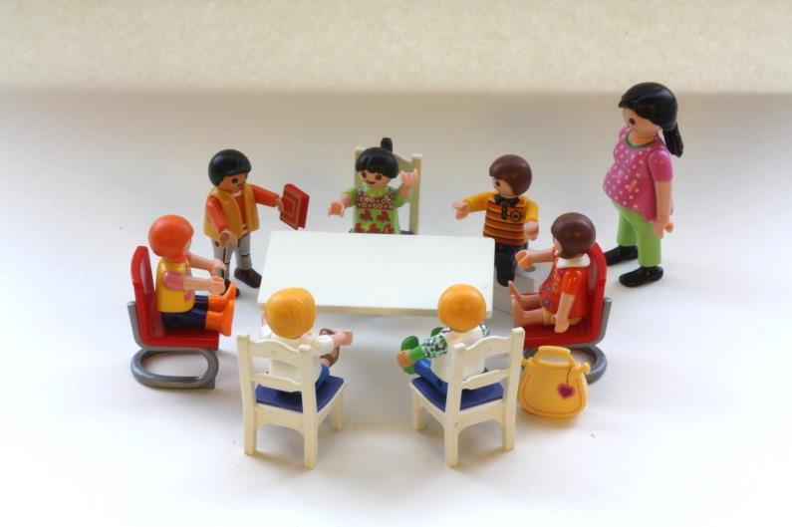
Aan de slag
Conceptcartoons maken
+
een opdracht om schriftelijk te formuleren

Slide 12
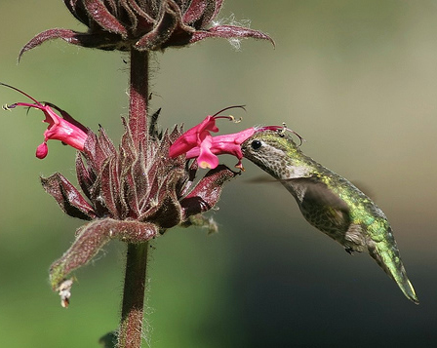
Nee, de bloemen zorgen juist voor ………
Vogels ……………………….......
Dat is hetzelfde als bij …………
Je ziet hier duidelijke dat …….

Slide 14
Scharnierwoorden (signaal- , verbindings- of koppelwoorden)
verband | scharnierwoorden
opsommend verband | ook, tevens, vervolgens, verder, bovendien, ten eerste, ten tweede, …,
tegenstellend verband | maar, echter, toch, niettemin, desondanks enerzijds…anderzijds, daarentegen,
oorzakelijk verband | doordat, daardoor, als gevolg van, zodat, waardoor, als gevolg van
redengevend verband | omdat, daarom, dus, want, immers, dat blijkt uit, aangezien, de reden hiervoor is…
toelichtend verband | zo, bijvoorbeeld, zoals
voorwaardelijk verband | als, indien, wanneer, in het geval dat, tenzij, mits
vergelijkend verband | zoals, net (zo) als, evenals, meer/beter dan
doel-middel- verband | opdat, zodat, daarvoor, waarvoor, door te, om te, met de bedoeling
toegevend verband | hoewel, ofschoon, zij het dat, weliswaar, ook al…
samenvattend verband | kortom, samengevat, al met al, met andere woorden, kort gezegd…
concluderend verband | kortom, al met al, dus, dat houdt in, concluderend

Slide 15
Zelf geen zin of tijd?
Leerlingen maken zelf een conceptcartoon bij ordening

Slide 16
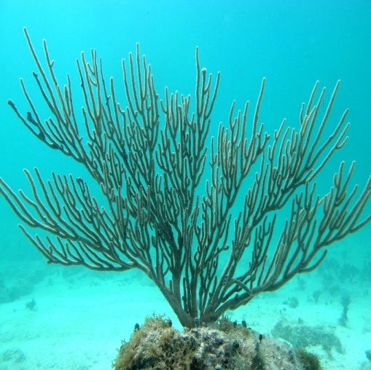
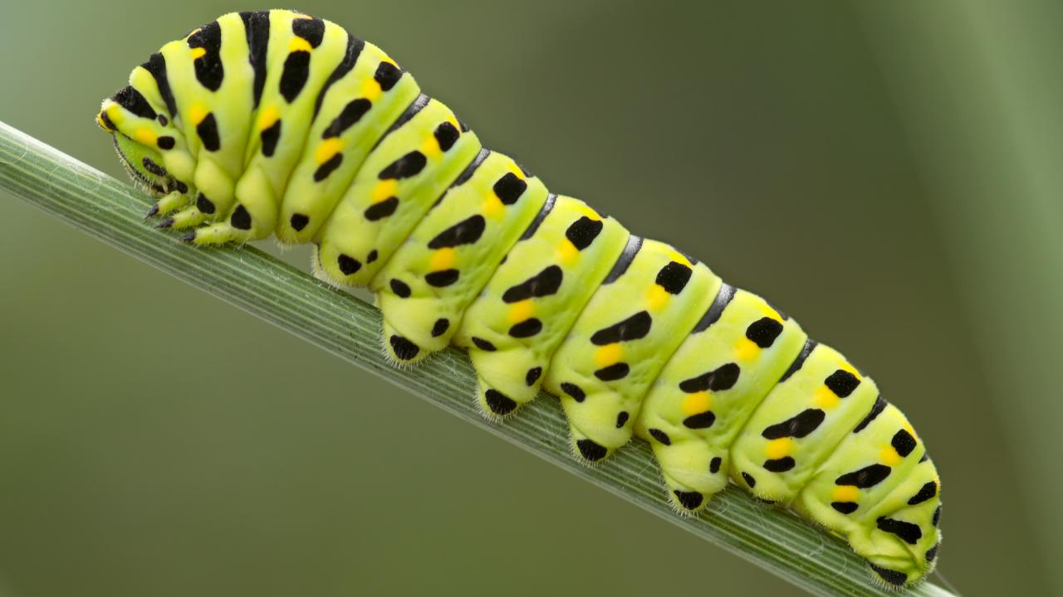
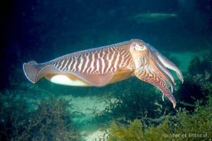
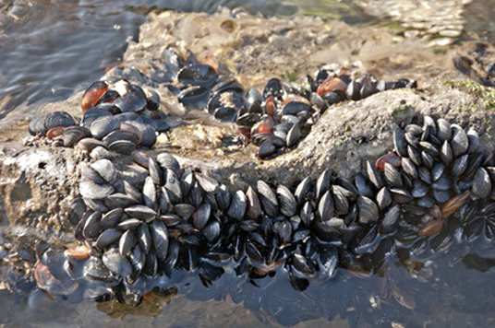
Dierenrijk (zonder gewervelden)
2. Mosselen
Hebben ook kieuwen, want ze moeten ook zuurstof uit het water halen.
3. Rupsen zijn ook insecten, want we hebben zes echte poten.
4. Weekdieren hebben geen skelet.
1. Koraal is ook een plant en ik lijk heel erg op een boom.

Slide 17
Bacteriën
Bacteriën hebben net als dieren en planten een spoelfiguur waardoor de chromosomen uit elkaar worden gehaald tijdens de mitose.
Bacteriën zijn zo klein dat er niet één groot circulair DNA-molecuul in kan zitten en het DNA dus spiraalsgewijs is opgerold zodat het wel past.
Als een bacterie doodgaat, komen delen van het DNA-molecuul vrij en kunnen andere bacteriën die opnemen.
Er bestaan bacteriën met zweepharen.

Slide 18
Bij bacteriën ontstaat geen spoelfiguur. Elk van beide kringvormige DNA-moleculen zit op een bepaalde plaats vastgehecht aan het celmembraan waardoor er een goede verdeling van het DNA is.
Het chromosoom van een bacterie bestaat slechts uit één groot circulair DNA-molecuul. Bij planten en dieren is het spiraalsgewijs opgerold.
Goed
Goed

Slide 19
Achtergronden
Conceptcartoons
Kamp,M. (2004). Leuker kunnen we het wél maken. Het succes van conceptcartoons. Niche 35, 30-33
Keogh & Naylor (2010) concept cartoons, teaching and learning in science: an evaluation, International Journal of Science Education., 21:4,431-446.
Aandacht voor formuleren
SLO website over taalgericht onderwijs: http://taalgerichtvakonderwijs.nl/werken-aan-vaktaal
Visser, T. (2016). Onderzoek naar verbetering van taalvaardigheid van 4-havo leerlingen bij scheikunde en biologie. Landelijke Werkconferentie Platform Taalgericht Onderwijs : Werken aan vaktaal, 28-30.
Visser, T., Coenders, F., & Ornée, G. (2016). Taalvaardigheid bij scheikunde en biologie. NVOX, 5, 250-251.)

